Slide 1
siggraph 图形学交互读书报告
3D Gaussian Splatting for Real-Time Radiance Field Rendering
汇报人---熊礽荣

Slide 2
引言
近年来，随着硬件能力的不断提升和虚拟现实、游戏开发等领域对沉浸式视觉体验的需求不断增加，实时渲染技术变得越来越复杂。渲染辐射场是一个备受关注的研究领域，旨在准确地捕捉和重现场景内光的复杂互动。一种有前途的实现实时辐射场渲染的方法是3D高斯雨点，正如一篇名为“3D高斯雨点用于实时辐射场渲染”的论文所述。该技术利用高斯分布的概念来高效地近似计算每个像素的辐射值，从而实现快速计算和高质量输出。
本论文解决了实时辐射场渲染的关键挑战，包括场景分解的速度和细节需求、准确评估辐射值以及优化权重分配以确保真实结果。通过实现3D高斯雨点技术，作者展示了在复杂虚拟环境中实现实时辐射场渲染的潜力。

Slide 3
传统方法的缺陷
光辐射场渲染需要快速的场景分解。传统方法在将场景分解为辐射子表面时，通常需要处理复杂的几何形状和多样化的光照条件。这导致了计算复杂度的增加，使得实时渲染成为一个困难的挑战。准确地评估辐射值也是光辐射场渲染的一个重要挑战。由于辐射场的复杂性，精确地计算每个像素的辐射值需要耗费大量的计算资源和时间。传统方法往往采用离散的光照模型或预计算的方法来估计 辐射值，但这些方法在快速渲染和真实感呈现方面存在限制。
此外，传统方法中的权重分配也受到限制。权重的准确分配对于实现真实感和细节的渲染是至关重要的。然而，传统方法在权重分配过程中往往采用简单的线性插值或人工调整的方法，无法充分考虑场景中的光照变化和影响因素，导致最终的渲染结果缺乏真实感。

Slide 4
本文方法
在本文中，作者设计了一个实时的光辐射场渲染器，并对其进行了多个场景的测试。与传统的渲染方法相比，这种3D高斯喷洒方法具有更高的渲染效率，并能够在渲染细节方面取得很好的结果。与此同时，该方法还能够适应不同场景的需求，具有一定的通用性和可扩展性。
3D Gaussian Splatting技术通过利用高斯分布的数学模型来近似计算辐射值，从而实现实时光辐射场渲染，其主要实现方法包括以下几个步骤：
1. 其首先将三维场景分割成许多小单元，每个小单元都被称作辐射子表面。对于辐射子表面，计算其在空间中的高斯函数。
2. 高斯函数在计算辐射值时发挥着重要的作用。对于辐射值的高效而准确的计算，通过高斯函数的卷积，能够将辐射值近似为一个投影的高斯函数。这些高斯函数与光线的方向、位置和大小相关。在计算光线与辐射子表面的交点时，会计算高斯函数的影响范围，并将其应用于光辐射场的渲染过程中，以近似计算每个像素的辐射值。
3. 然后，通过基于表面点的颜色和投影高斯函数计算辐射值，生成最终的辐射场。这种方法能够高效且准确地计算复杂场景中的，光照的间接影响和环境光反射等因素。
4. 为了实现快速渲染和在较短的时间内生成高质量的辐射值，3D Gaussian Splatting技术还考虑了权重分配的优化问题。通过使用空间和颜色权重，能够实现更准确的权重计算，从而更好地捕捉场景中不同光影和颜色的影响和交互。

Slide 5
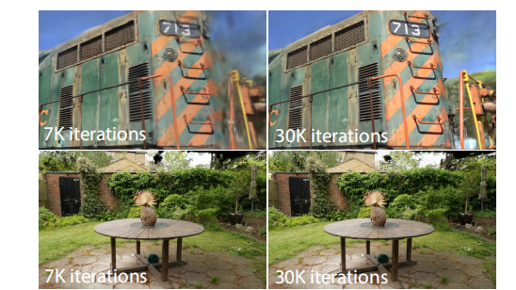
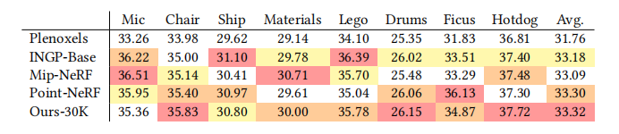
效果
对于某些场景（上图），我们可以看到，即使迭代 7K 次（该场景为 5 分钟
5分钟），我们的方法也能很好地捕捉到列车。在迭代 30K 次（∼35 分钟）时，背景伪影已显著减少。
合成 NeRF 的 PSNR 分数。
初始化点。竞争指标摘自相关论文。

Slide 6
谢谢

